Slide 1
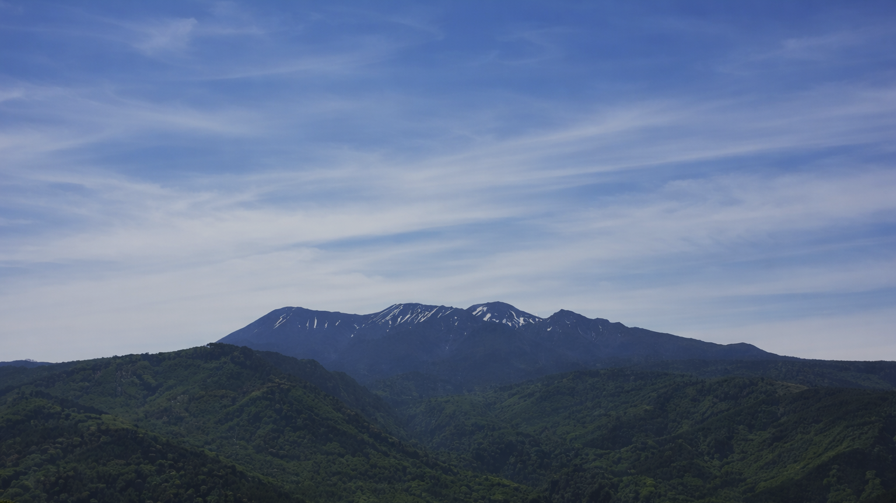
2026.5.20
ESD林野庁キャラバン中部局会場
森林整備保全事業積算要領等に関する課題等について
安達建設株式会社 代表取締役 安達 正彦
(一社）名古屋林業土木協会 環境･社会貢献委員長
Notes:
本日は、林野庁キャラバンということで、おつかれさまです。
名古屋協会からは、富山の安達建設＠あだちが発表させて頂きます。

Slide 2
Contents
民有林治山事業における施工事例について
その他関連する課題や要望について
Notes:
まず最初に
民有林治山事業における施工事例について
その他関連する課題や要望について
以上の順番で、簡単に説明させて頂きます。

Slide 3
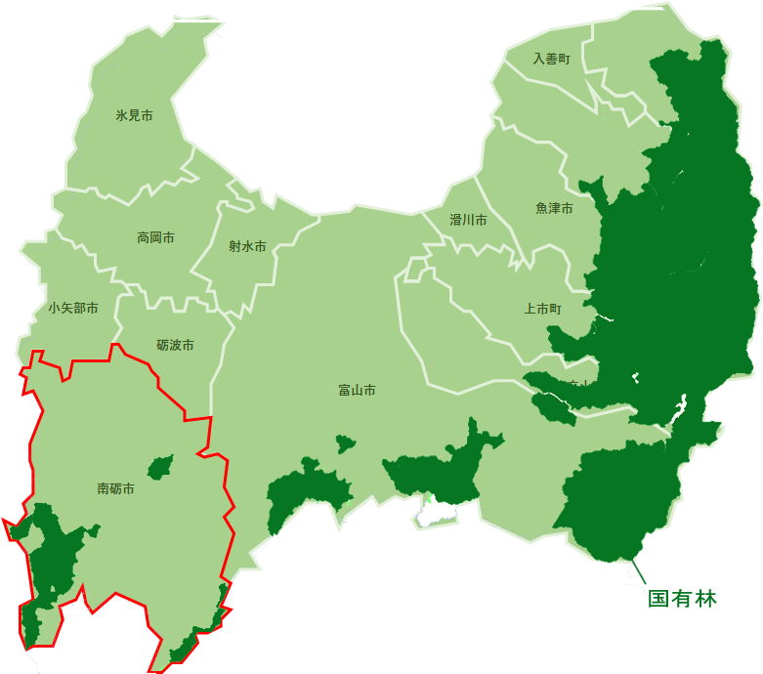
Notes:
今回はR7年度に、富山県から発注された民有林の工事を例に説明させて頂きます。
現場のある富山県南砺市は、県の南西に位置し、人口は4万５千人、
市の面積の約8割を森林が占める全国有数の森林地域であり、森林面積の約８割は民有林です。国有林は２割程度となっています。
特に五箇山地区では森林率96％と、全国でも有数の山間地域となっています。
図の濃い緑色は国有林の位置となっています。

Slide 4
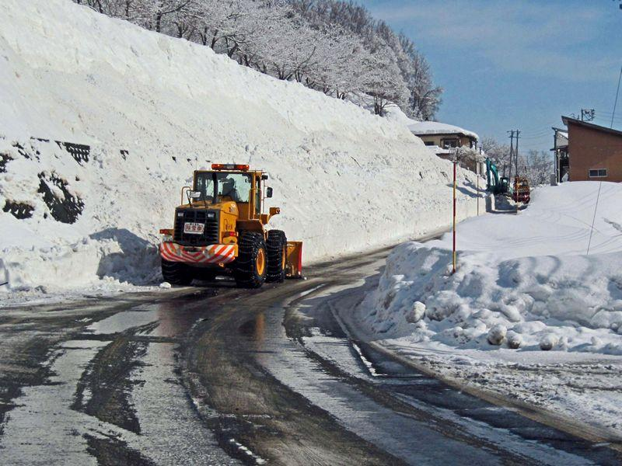
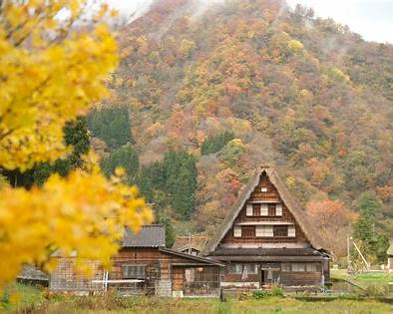
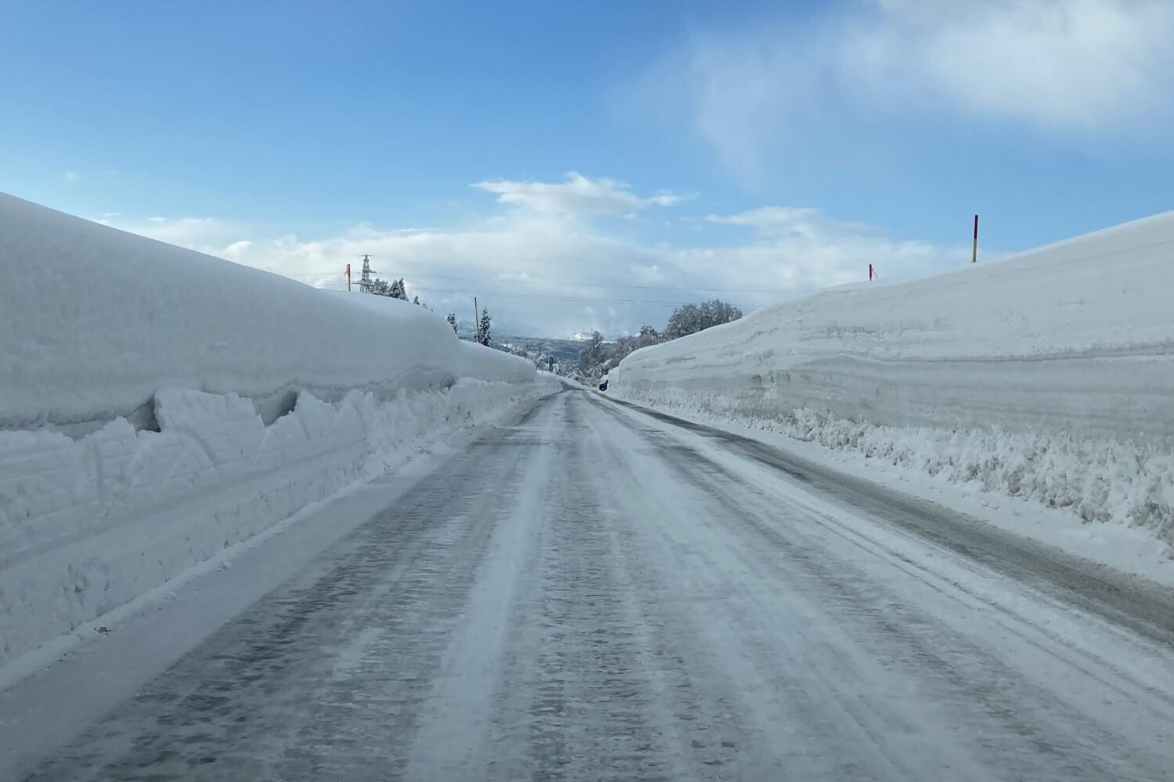
Notes:
南砺市南部の五箇山地区は、世界文化遺産「相倉・菅沼合掌造り集落」を有する
全国有数の山村地域で、四季折々の美しい景観に恵まれています。
古くから林業・治山事業などの森林土木が重要な役割を果たしてきました。
また、伝統文化や地域コミュニティが色濃く残る地域でもあり、
地域に根差した建設会社が、災害対応や社会基盤の維持に大きく貢献しています。

Slide 5
令和7年度 復旧治山事業「小原」
◼️発注：富山県（砺波農林振興センター）
◼️工種：一般土木
◼️入札方式：総合評価方式
◼️予定価格：65,710,000円（事前公表）
◼️契約金額：65,230,000円
◼️工期：自 令和7年 6月 9日
至 令和7年12月12日
現場
Notes:
ご紹介する工事事例の概要です。
富山県が発注する「令和７年度復旧治山事業「小原」の谷止め工を施工しました。
現場は富山県の西部で現在の南砺市、旧上平村地内となっており、岐阜県境まで、車で15分くらいのところです。
工種は、一般土木、入札方法は総合評価方式となっています。
予定価格は入札日の前に事前に公表されており、65,710,000円となっておりました。
工期は、令和7年6月９日から、12月12日に完成しております。

Slide 6
総合評価方式に関する事項 技術加算点の評価項目、評価基準及び評価点数
評価項目 |  | 評価内容 | 評価基準 | 配点
ア 企業の施工能力 | 施工実績 | 平成30年4月1日から申請期限日までの間に通知を受けた入札参加資格に記載した同種工事の施工実績の有無（原則、富山県発注工事に限る。） | 工事場所と同一の市町村内における施工実績あり | 10 点
 |  |  | 県内における施工実績あり | 5 点
 |  |  | なし | 0 点
 | 工事成績 | 令和３年４月１日から申請期限の直近四半期（注２）までの間に通知を受けた当該発注工種に係る工事成績評定点の平均点（原則、富山県発注工事に限る。） | 80点以上 | 25 点
 |  |  | 80点未満 75点以上 | 20 点～24 点 (20＋(平均点－75))
 |  |  | 75点未満 70点以上 | 10 点
 |  |  | 70点未満 | 0 点
 | 優良表彰 | 当該発注工種の優良工事表彰の有無（令和５年度又は令和６年度に受賞したもので、富山県発注工事に係るものに限る。） | 知事賞・部長賞・最優秀賞 | 10 点
 |  |  | 優秀賞・良賞 | 5 点
 |  |  | なし | 0 点
 | ISO認定 | 令和7・8年度入札参加資格審査の申請時におけるISO9001の取得の有無 | あり | 5 点
 |  |  | なし | 0 点
 | 技術者数 | 直近の経営事項審査における総合評定値通知書に記載のある技術職員数 | 「一級」１人につき２点、「監理補佐」、「基幹」又は「二級」１人につき１点を加点（上限：１０点） | 0 点～10 点
 | 配点計 |  |  | 60 点
Notes:
一般競争入札の総合評価方式の中身ですが、
企業の施工能力の項目では
南砺市内の施工実績で10点
富山県内の実績で5点
なしの場合は0点
となっています。

Slide 7
総合評価方式に関する事項 技術加算点の評価項目、評価基準及び評価点数
評価項目 |  | 評価内容 | 評価基準 | 配点
イ 企業の地域性・社会性 | 主たる営業所の所在地 |  | 旧上平村内 | 25 点
 |  |  | 南砺市内（旧上平村除く） | 15 点
 |  |  | 南砺市外 | 0 点
 | 災害協定への参加 | 入札参加資格の確認の申請の日における富山県との災害協定への参加の有無 | あり | 5 点
 |  |  | なし | 0 点
 | 除雪業務等の受託実績 | 令和４年度又は令和５年度における受託実績の有無 | あり | 10 点
 |  |  | なし | 0 点
 | 下請負契約における 県内企業の活用 | 下請負契約における県内企業（注９）の活用 | 【入札参加者が県内企業の場合】 全て自社施工又は一次下請の企業が全て県内企業 【入札参加者が県外企業の場合】 一次下請の企業が全て県内企業 ※「一次下請の企業が全て県内企業」とは、この工事の一部について下請負により施工しようとする場合において、元請が直接契約する全ての下請負契約が県内企業との間で締結されることをいう。 ※二次以下の下請負契約は評価の対象外とする。 | 5 点
 |  |  | 上記以外 | 0 点
 | 配点計 |  |  | 45 点
 | 評価点数 | （満点） |  | 105 点
Notes:
そのほか、
地域性の項目では
主たる営業所が
旧上平村ある場合は25点
南砺市内にある場合は15点
南砺市以外の場合は0点
となっております。
災害時の迅速な対応、地域経済の活性化、地域特性の熟知など
総合評価の合計105点のうち35点が地元企業に有利な発注体系となっています。

Slide 8
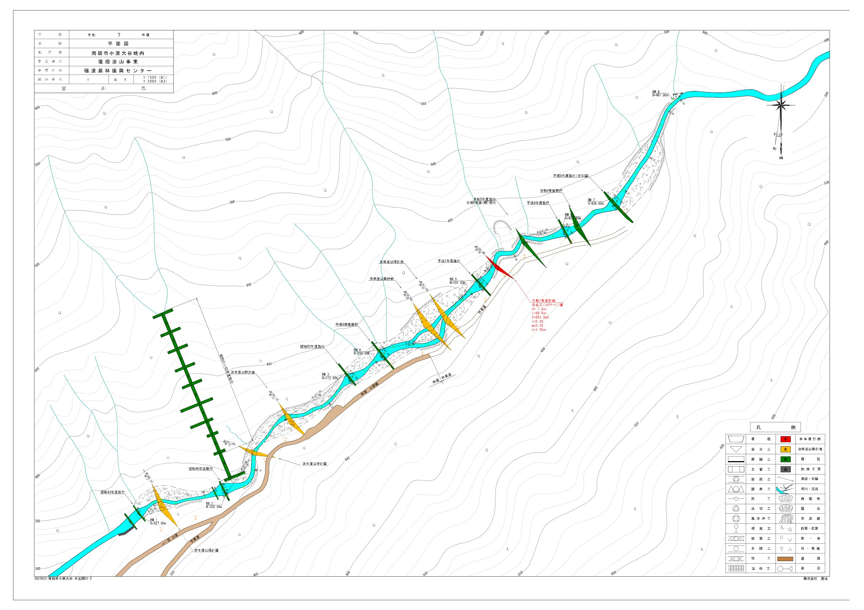
設計書(図面）
施工箇所
Notes:
施工地の設計図面です、全体計画は、上流から工事が進められており、
今回は施工した谷止めは上流から4基目となっています。赤色の部分です。

Slide 9
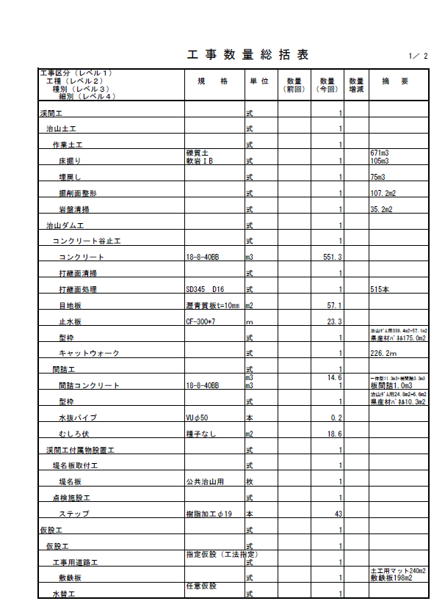
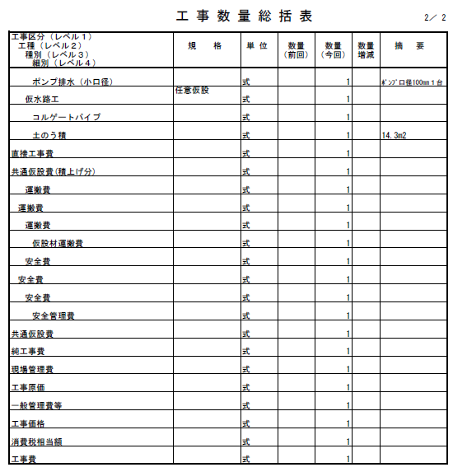
工事内容
Notes:
主な工事内容です。
土工では、床掘が776ｍ３
コンクリート谷止工では、コンクリート打設が551ｍ３で、
６０ｍ３～１００ｍ３/h級のポンプ車が計上されています。
仮設工では、指定仮設として、敷鉄板と土工用マットで４３８ｍ２の設置を指定されています。
また、任意仮設として、作業時ポンプ排水100mmが15日の設置
大型土のう14．３㎡２計上されています

Slide 10
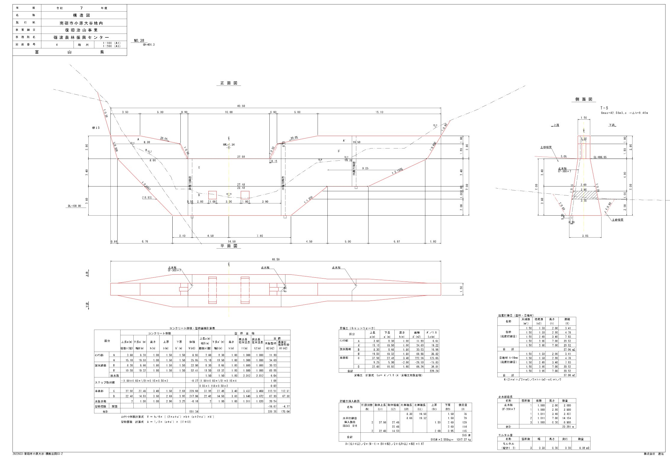
設計書(図面）
H=7.0m
L=40.5m
V=551.3㎥
Notes:
谷止めの設計書です。
高さ、7ｍ
幅、４０．５ｍ
体積は５５１.3ｍ３
となっています。
打設リフトは20回、打設方法はポンプ打設となっています。

Slide 11
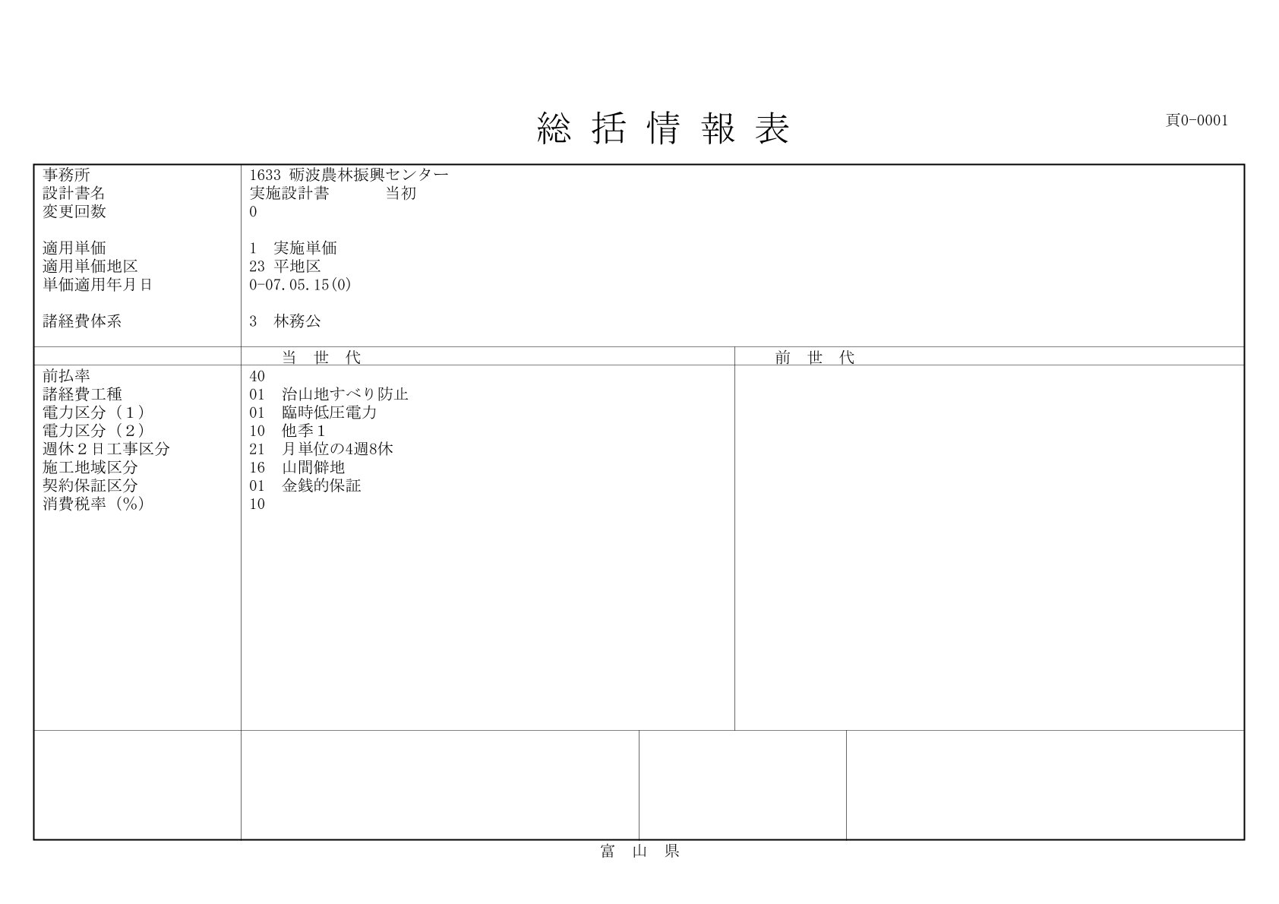
設計書(積算内訳）
Notes:
設計書の表紙です。
諸経費体系は治山地すべり防止となっています。

Slide 12
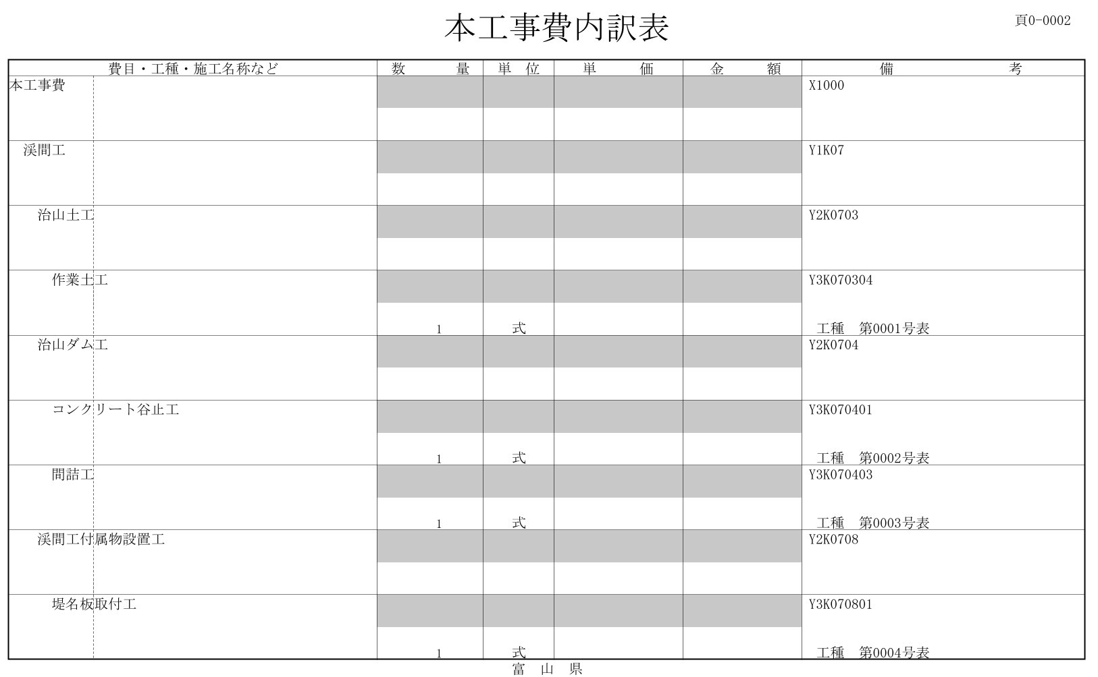
設計書(積算内訳）
Notes:
おもな工種は
土工
治山ダム工となっています。

Slide 13
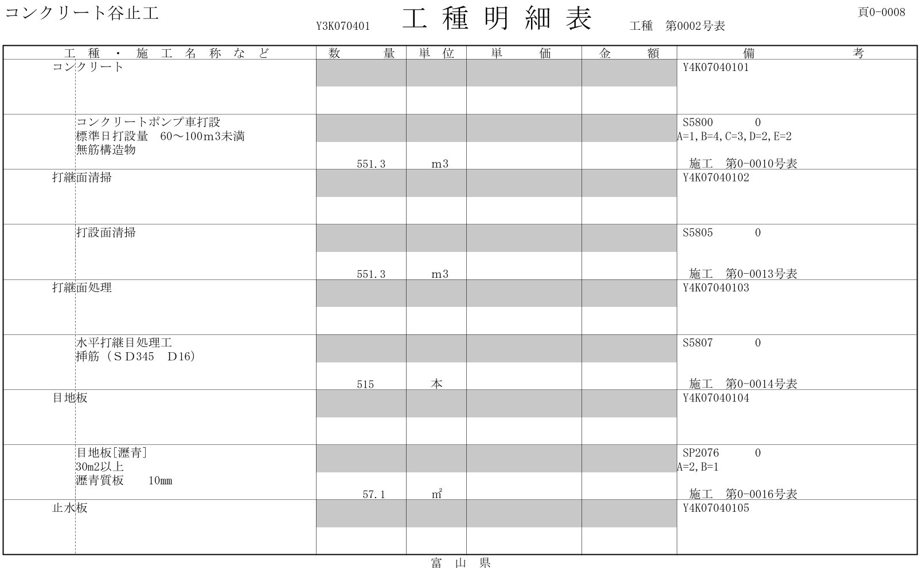
設計書(積算内訳）
Notes:
数年前から選ばれる森林土木ということで
取組んでおられますが、
民有林の現場では、歩掛の改正がまだまだ反映されいないのが実態です。
今回、特にお願いしたい歩掛が、治山えん堤のコンクリー打設がです。
設計書では、コンクリートポンプ車の一日あたりの打設量の歩掛かりで金額が算定されており、現場で使用可能なポンプ車、いわゆる大型か小型車かの区分は明示されていません。

Slide 14
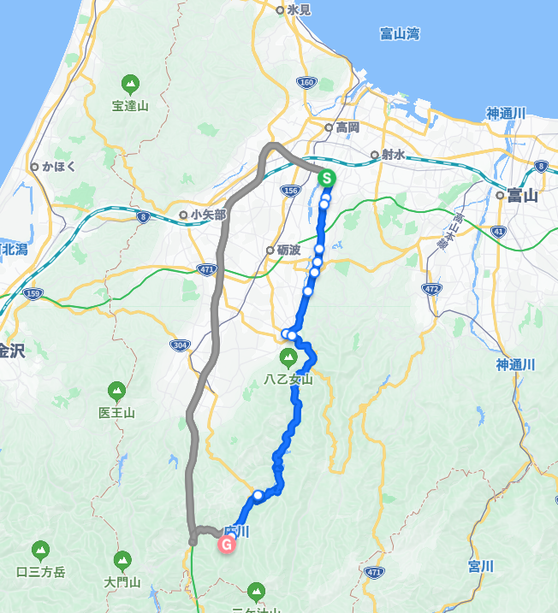
コンクリートポンプ車の
搬送（通勤）
（南砺市を含め近隣自治体にない）
片道
約100分
約50km
12
Notes:
今回の現場の場合、
南砺市内を含め近隣にポンプ屋さんが無く、一番近い生コンのポンプ屋さんは射水市であり、
現場まで片道50ｋｍ、100分ほどかかっておりました。

Slide 15
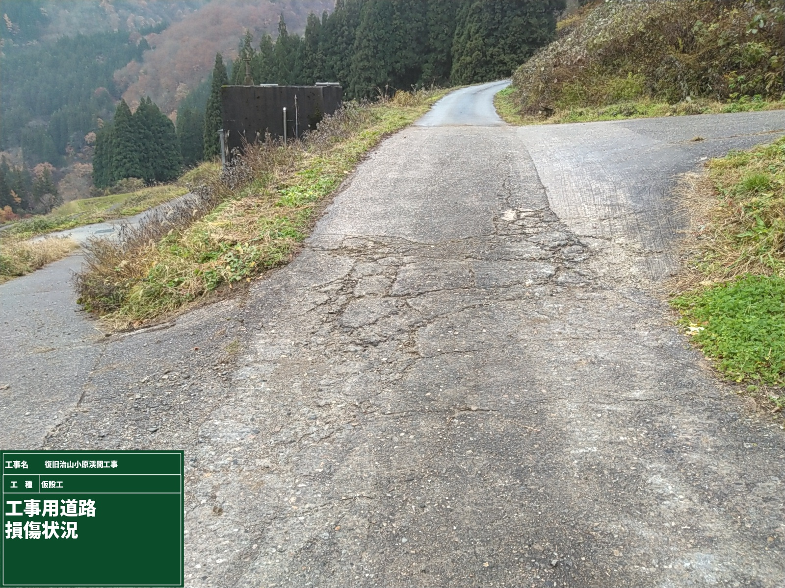
Notes:
また、今回の現場へ向かう、市道はこの写真のように
鋭角に曲がる箇所もあり、
設計されている一日あたりの打設量を満たすための、通常の大型ポンプ車は搬入できない状況でありました。

Slide 16
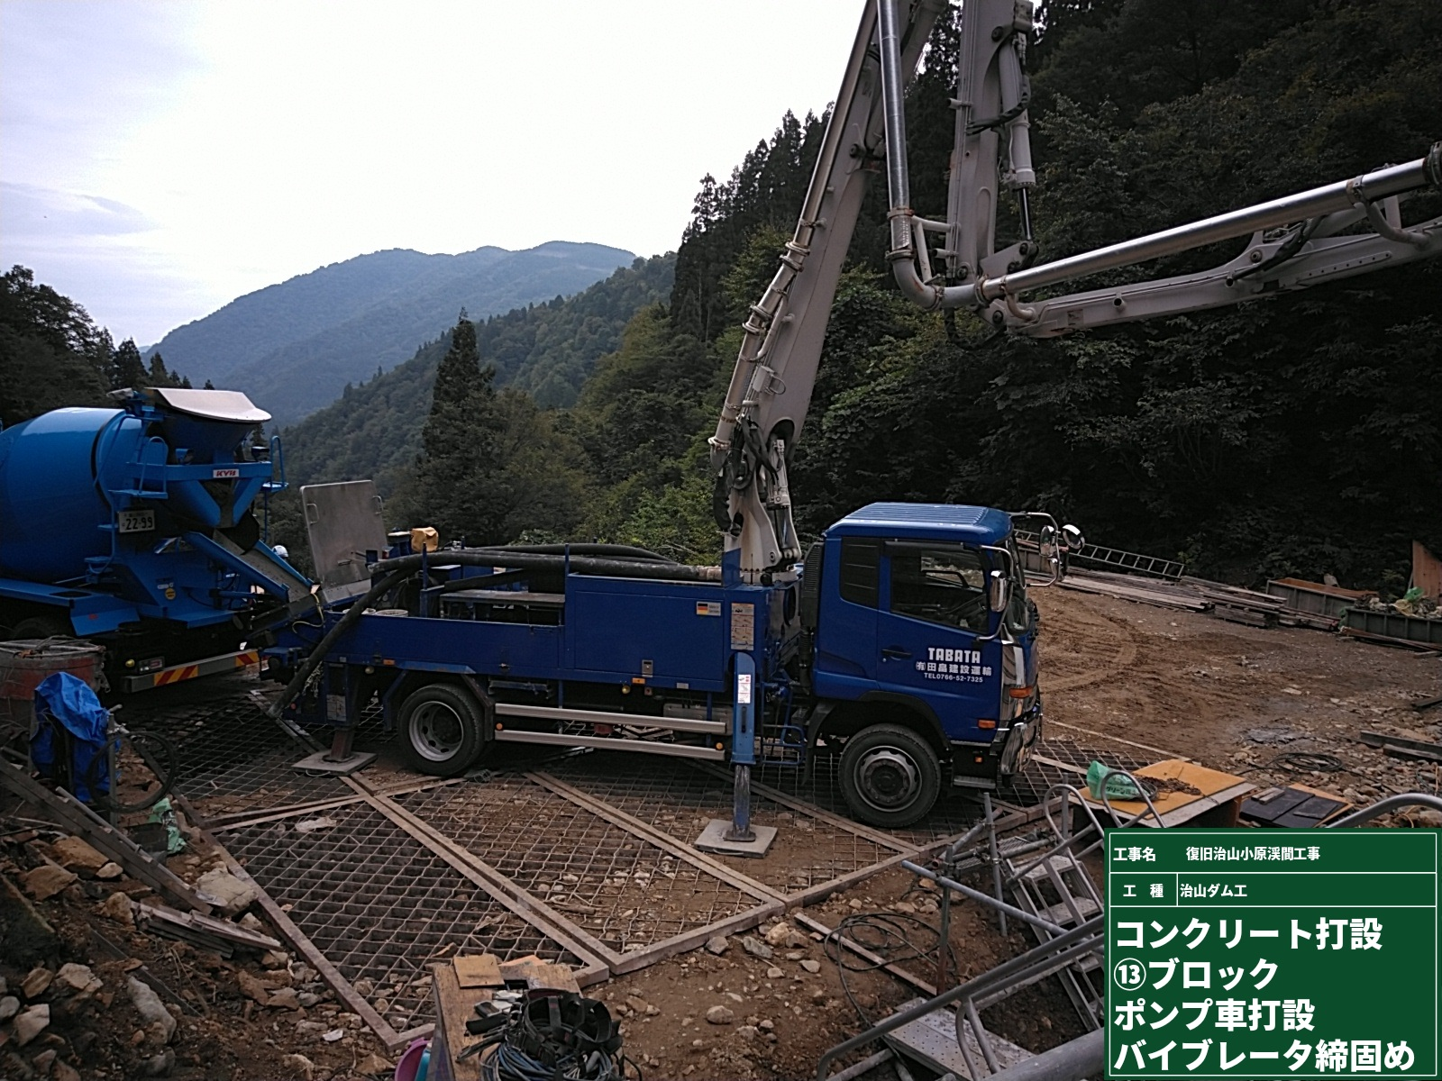
8.3ｍ
Notes:
このため、今回、使用したポンプ車ですが、
現場へ入ることができ、かつ、同等の能力、いわゆる設計上の打設量を満たす能力を持つ最新の小型ポンプ車を特別に導入してもらいました。
通常の大型ポンプ車より、２．０ｍ以上のショートボディーとなっています。
今回の施工現場でにおいて、標準歩掛では設計価格と合わないことから、
ポンプ屋さんから見積もりにて精算してもらい、発注者に協議しましたが、変更対応をしていただけず、元請受注者の持ち出しとなりました。
民有林の現場においてもこのような条件のところもあり、新しく改正された見積り書による、
協議や、コンクリートポンプ車圧送料金の歩掛の適用やをお願いしたいです。
また、コンクリートポンプ車についても、地域の実態を踏まえて、
このほど改定された通勤補正の適用をお願いしたいと思います。

Slide 17
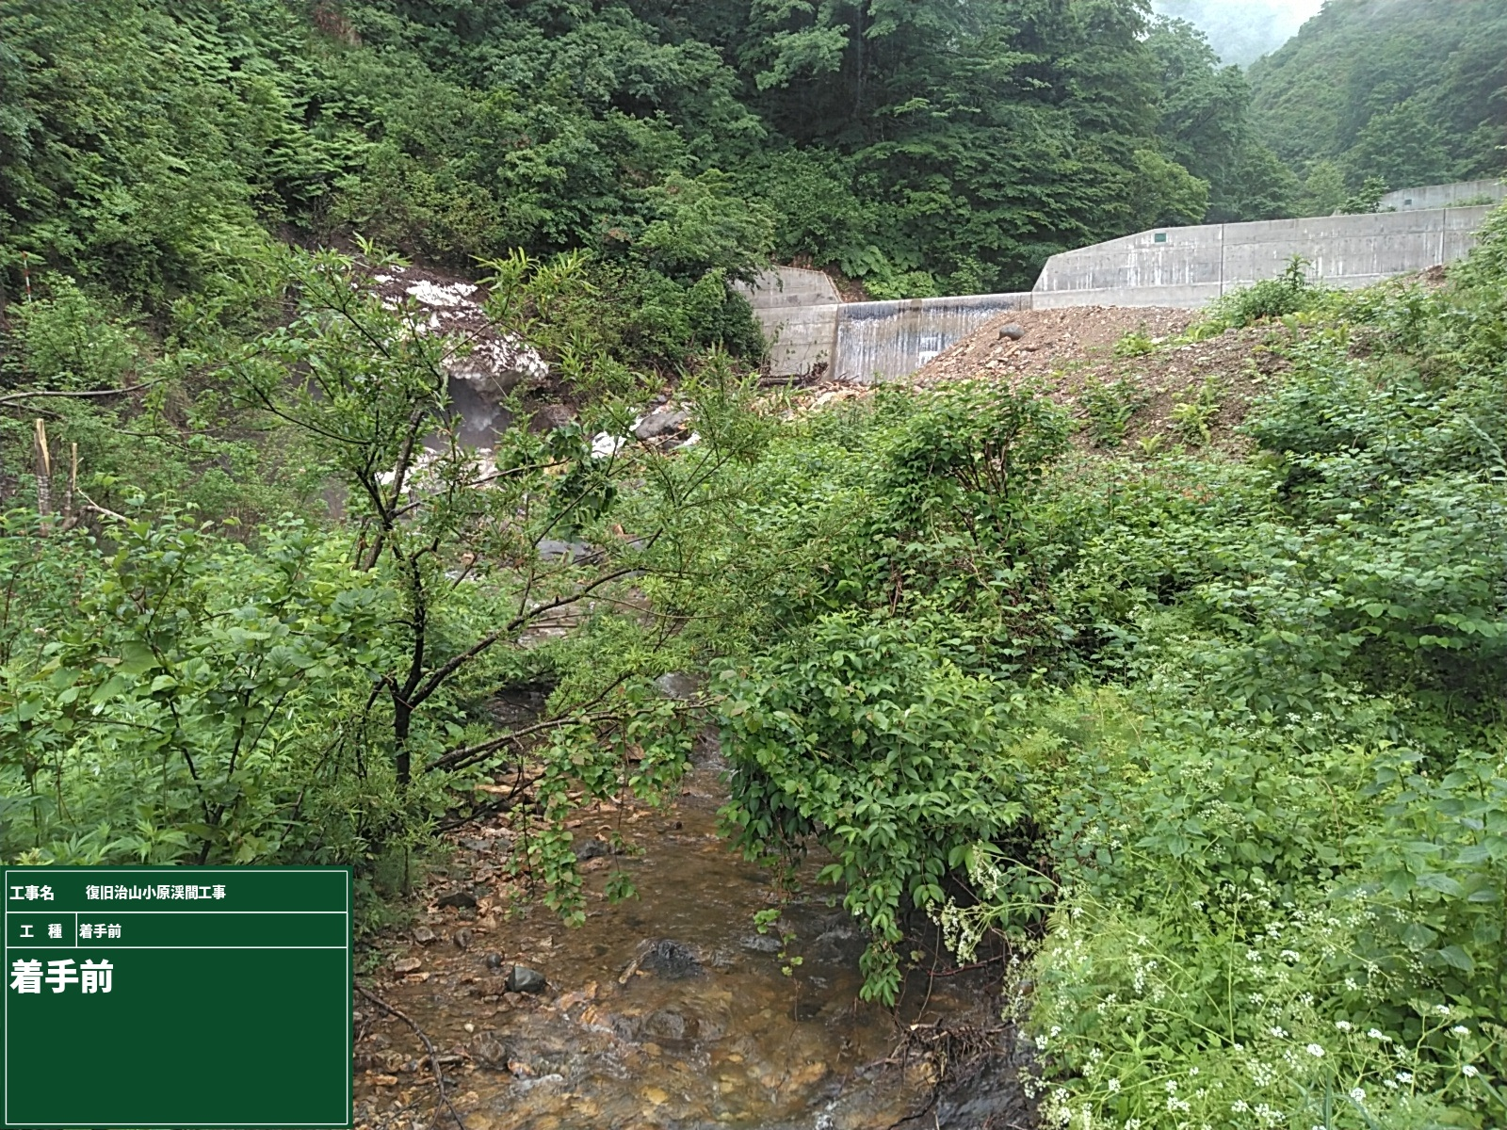
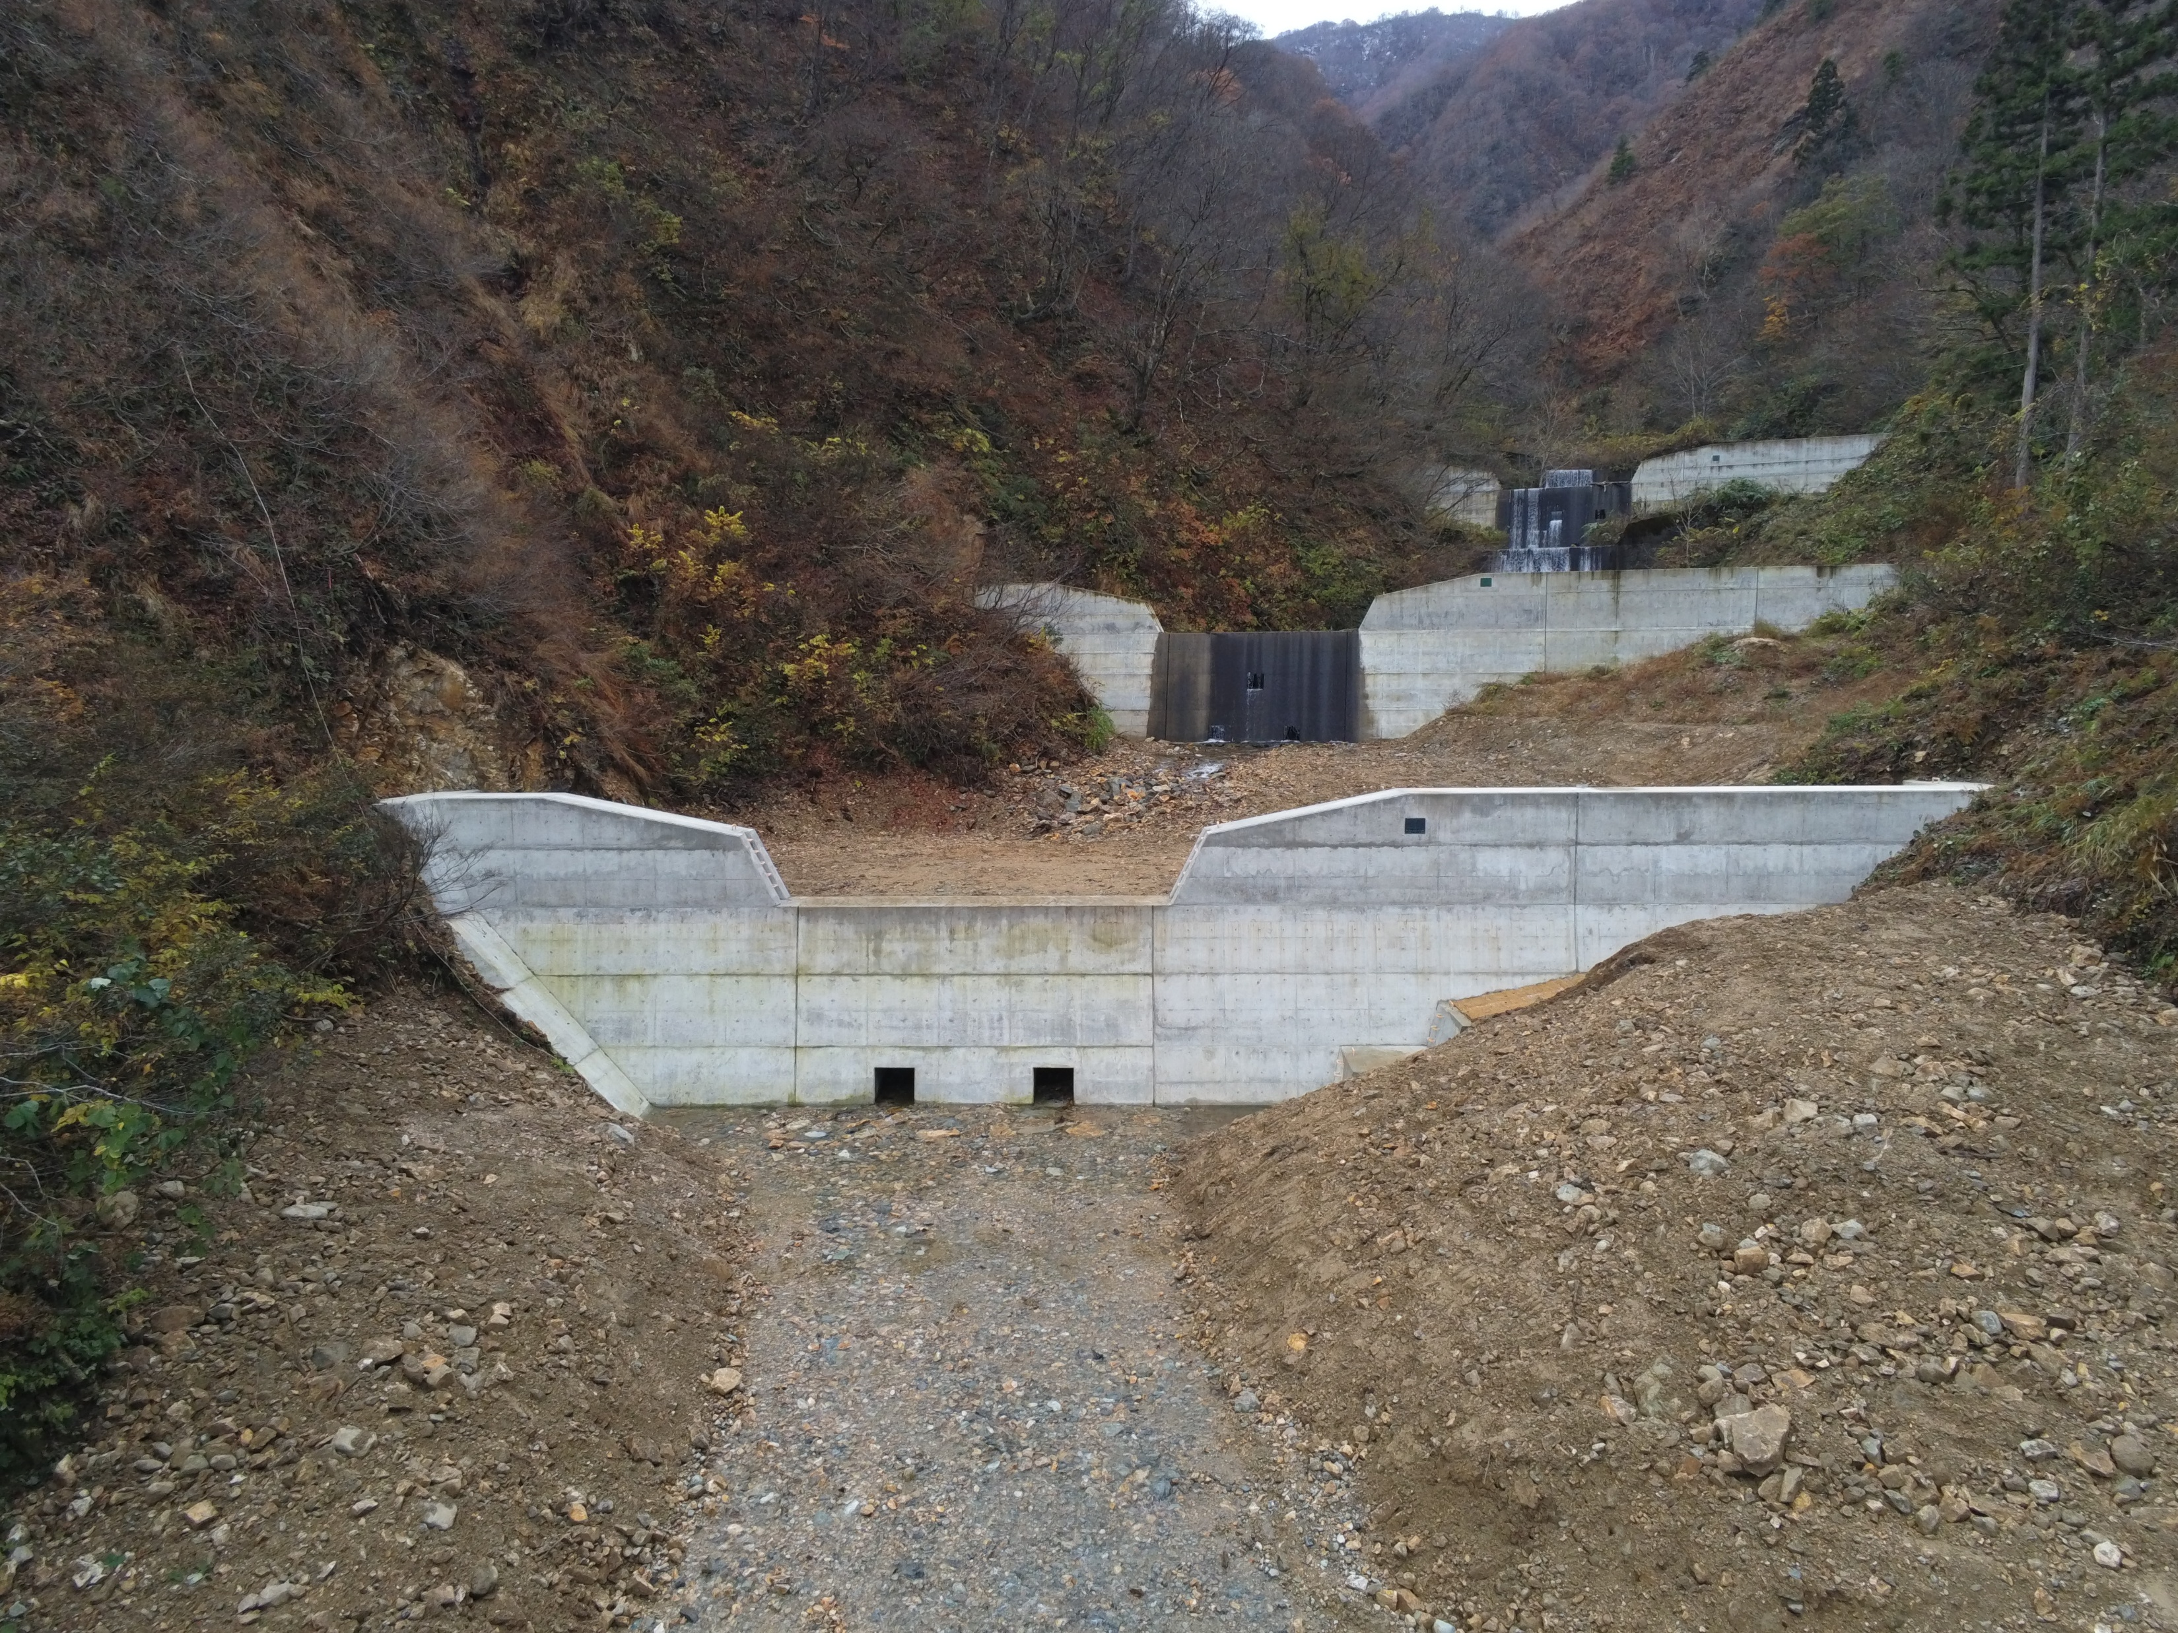
施工後
施工前
Notes:
左の写真が着工前、右の写真の一番手前の谷止めが
今回施工､完成した谷止めになります。
この現場では上流側だけが、残存型枠になっており、下流側も、施工の効率化を図るうえでも、必要かと思います。

Slide 18
発表のまとめ
1 入札制度
・企業の地域性、社会性の評価を
・地域事情を反映するため発注機関毎に
2 民有林への「選ばれる森林土木」について
・ＥＳＤを地方自治体へも
Notes:
今回は、ひとつの事例として紹介させていただきましたが、今回の発表しました事例を踏まえてお伝えしたいことは大きく2点です。
一つは、競争入札の参加にあたって、民有林ではその工事場所の市町村内に存在する事業者が受注しやすいようにしているということです。
国有林では、入札でのその企業の地域性の評価にあたって、そのような地域を限定した制限はなく、場合によっては県外事業者でも応札受注している場合があります。
このため数年にわたって国有林の事業のない地域は、今後林業土木を行うことを止めようと言った声も聞かれ、今後、山地災害が発生した時には速やかな復旧工事に対応できないことが想定されてきます。
地域の守り手として事業者を確保しておくことや、山村地域の経済の振興のためにも、その地域の工事はその地域の事業者が優先してできるよう、民有林のように地域の事情に応じた評価項目を取り入れていただきたいと思います。
また、局で一律に統一した評価方式ではなく、森林管理署管内の地域事情を反映した入札参加の配点を国有林でもお願いしたいと思います。
二つ目は、国有林では、ここ数年前より、「選ばれる森林土木」ということで、実態に合った歩掛かりや設計積算の改正に取組まれており、ここ数年で大きく改善されてきました。
しかし、事例のように民有林ではまだまだ時代遅れで数年前の状態であります。
例えば、今回のポンプ車の例のとおり、発注者へ相談、協議しても「予算がないからできない」。入札前に質問しても事前に予定価格を公表しているゆえんから「なんとかこれでやってくれ！」といわれます。
場合によっては、入契法にも問題あると思われるような対応を未だにしている実態であります。
厳しい予算事情の中で全ての事業を完遂したいという思いは理解できますが、民有林についても、新しく改正された歩掛の適用などを確実に実施するよう推進していただきますよう、県や市町へのご指導をよろしくお願いいたします。

Slide 19
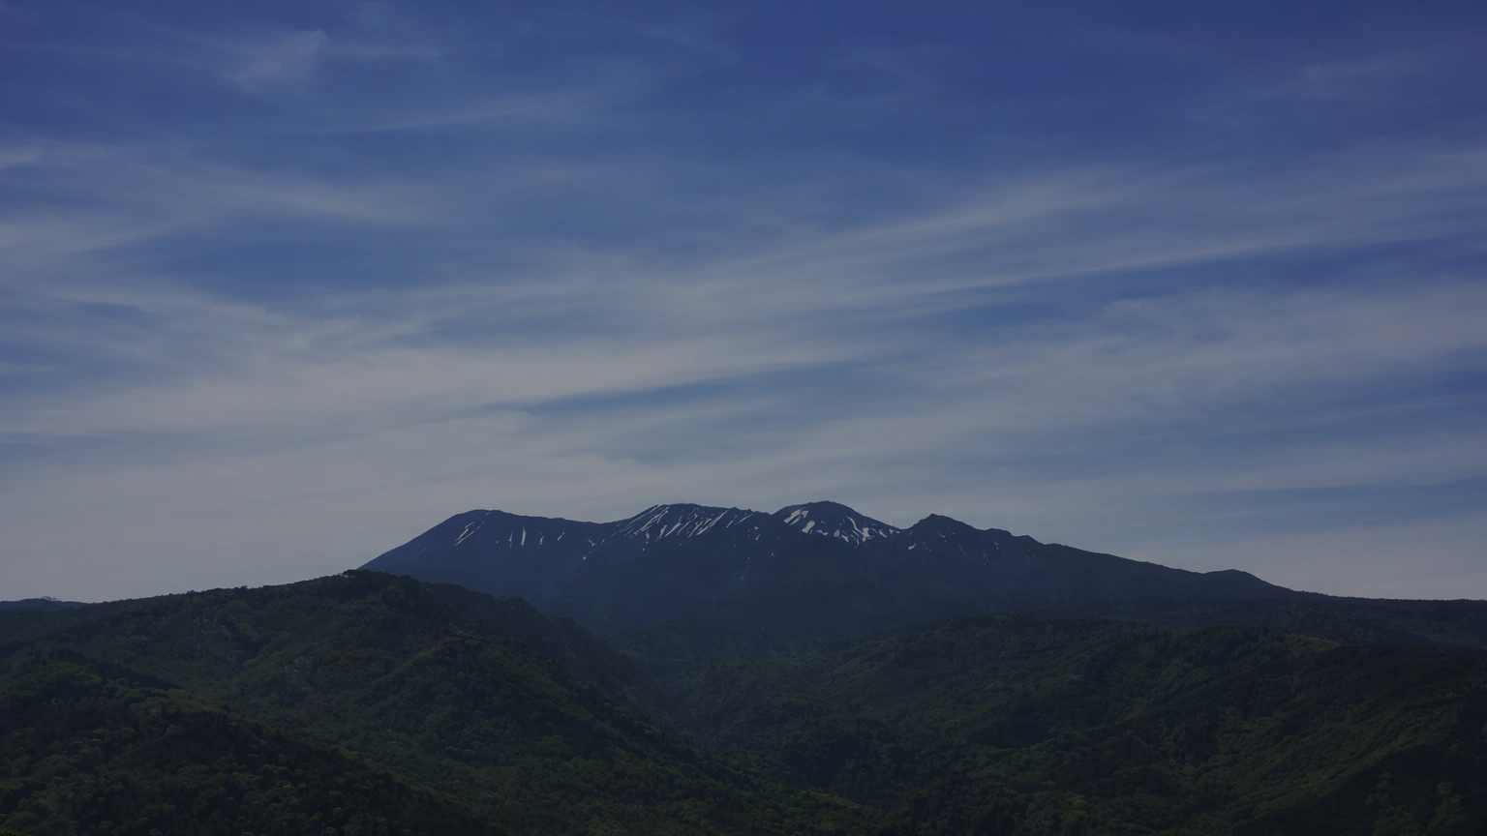
MESSAGE
ご清聴ありがとうございました
Notes:
簡単ではございますが、事例紹介を終わります。
ご静聴ありがとうございました。

